Slide 1
电势梯度
(Gradient of Potential)
中山大学

Slide 2
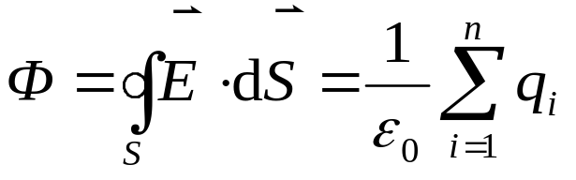
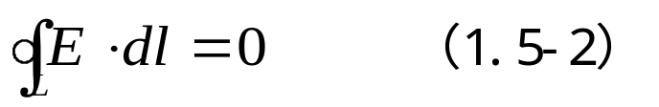
静电场
电场的有源性
电场强度（空间每点唯一性）
电场强度叠加原理+电荷连续分布
电场高斯定理+对称性
静电场的环路定理:保守场

Slide 3

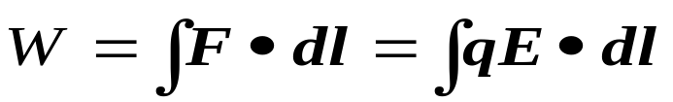
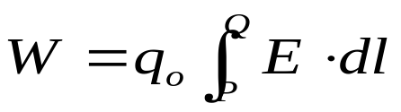
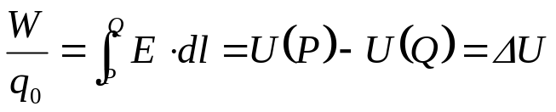
电场力做功：
由于做功与试探电荷成正比，再定义比值
（1.5-6）
为静电场中P与Q两点之间的电势差.
静电场将正电荷从P点移至Q点作的功：
Q
P
o

Slide 4
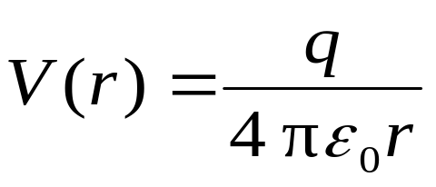
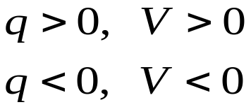
(1) 电场中两点之间的电势差ΔU =U（P）-U（Q）相当于电场将单位正电荷（q₀= +1单位）从P点移至Q点作的功，它是一个标量；
(2) 一点上的电势绝对值无明确的物理含义. 因此，以电势函数U描述电场分布时，必须选择一个参考点作为“电势零点” ，此点一经确定，其它各点的电势就相对于此点取值. 以无穷远处为零点的话，电荷的正负与电势的正负相
据定义，电势 U 的单位为焦耳/库仑，并把它称为伏特（V）
电势具有可叠加性
点电荷电势：

Slide 5
一 等势面（电势图示法）
空间电势相等的点连接起来所形成的面称为等势面. 为了描述空间电势的分布，规定任意两相邻等势面间的电势差相等.

Slide 6
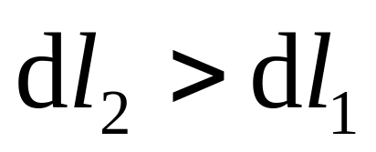
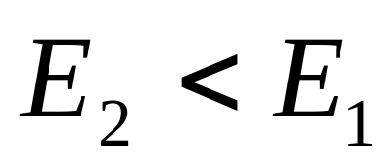
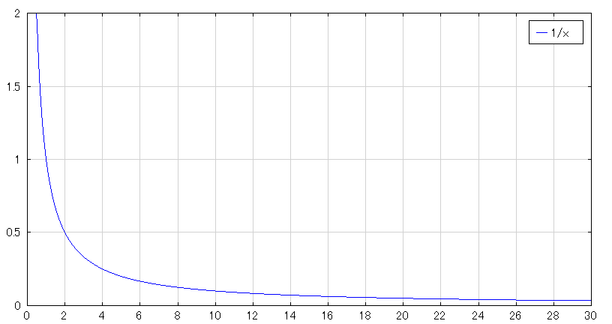
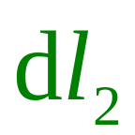
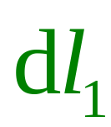
按规定，电场中任意两相邻等势面之间的电势差相等，即等势面的疏密程度同样可以表示场强的大小．
点电荷的等势面
1/x

Slide 7

两平行带电平板的电场线和等势面
+ + + + + + + + + + + +

Slide 8
一对等量异号点电荷的电场线和等势面
+

Slide 9
我们要考虑两个问题：
(1)等势面与电场线的走向的关系
(2)电势的空间变化率与电场强度的关系

Slide 10
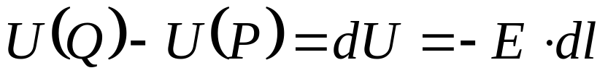

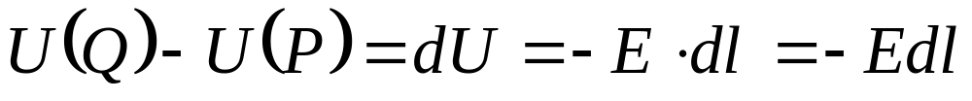

E 线
如果P与Q两点处于同一个等势面，即dU = 0，此情形下线元矢量dl是与等势面相切的，故从上式可知，E 线总是与等势面垂直.
P
U(P)
Q
如果线元矢量dl 是与等势面垂直的，则有
这表示，E 线总是沿着电势降落（最快）的方向.
Q
U(P)+dU
E 线
P
U(P)
如何由电势出发获得电场强度？

Slide 11
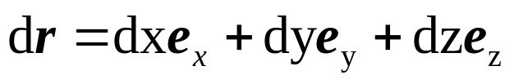

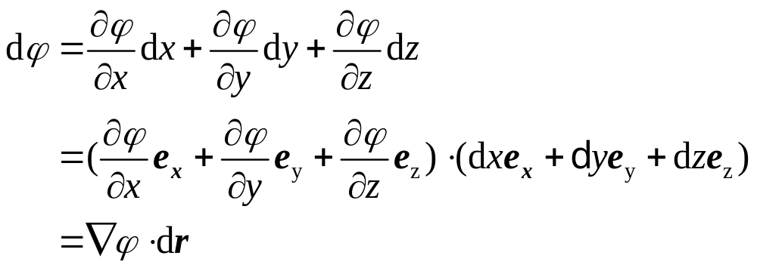



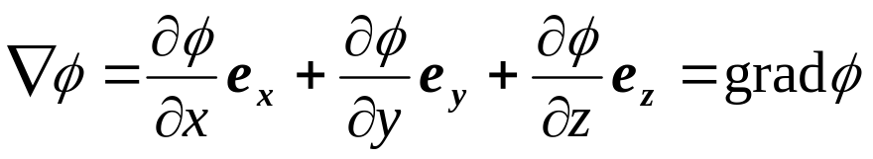
定义：标量场的梯度（gradient of a scalar field）
    在直角坐标系中，无限接近的两点P与P'之间，线元矢量dr分解为 (1)
标量场φ 在P点的值：φ(r)
在P'点的值：φ(r +dr)
(2)
在这两点之间，φ的无限小增量——即全微分为
P'
dr
P
r
我们称 (3)
为标量场φ在P点的梯度，它是一个矢量. φ在所有点上的梯度构成矢量场.
梯度：物理量的空间变化率，物理量对空间坐标的微商！！！

Slide 12
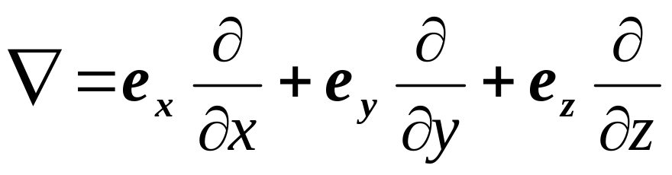
我们看到，微分算符（读作“del” ）
(4)
具有矢量性质,它作用于标量函数 φ 的结果，变成一个矢量函数.

Slide 13
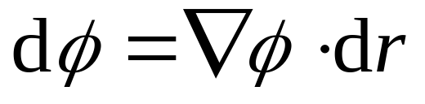
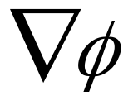
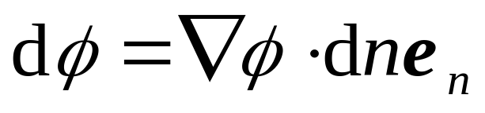
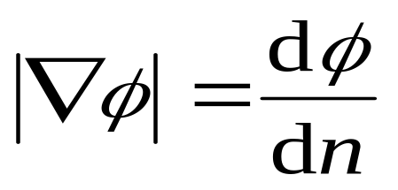
梯度的方向
若P’与P处于标量场φ的同一等值面，即线元矢量 dr 沿此等值面的切向，此时dφ=0，这意味着P点上的矢量 必定沿等值面的法向.
梯度的大小
当线元矢量dr与此等值面的法向一致，即dr = dn时：
因此有
这表示：标量场在某点的梯度,数值上等于φ沿等值面的法向导数，其方向与φ的等值面垂直（沿φ增加最快的方向）.

Slide 14
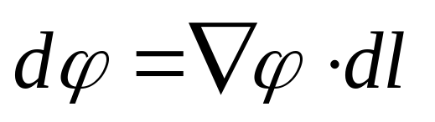
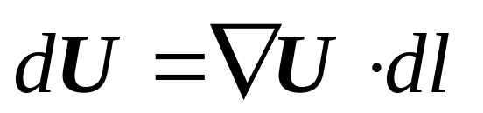
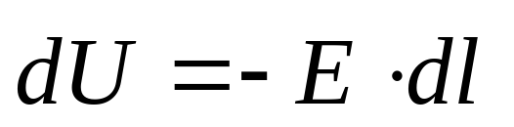

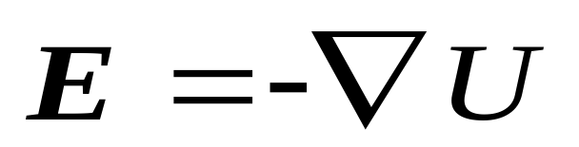
与下式比较
（E总是指向电势减少的方向）
Q
U+dU
▽U
P
U
得
由上式，我们可以根据电势分布函数U，求出电场强度E 的分布.
E

Slide 15
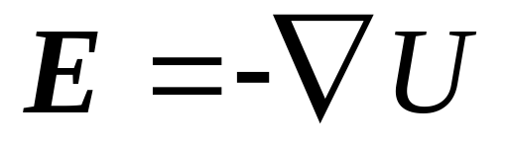
即：静电场中某点的电势（或称电位）函数U 的梯度之负值，等于该点的电场强度E (矢量函数) ：
亦即电场强度E总与等势面（或称等位面）正交.

Slide 16
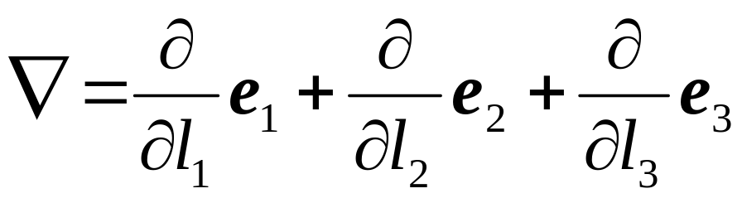
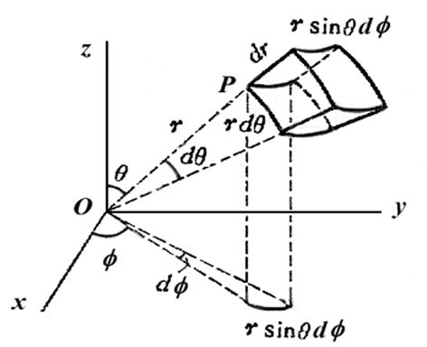
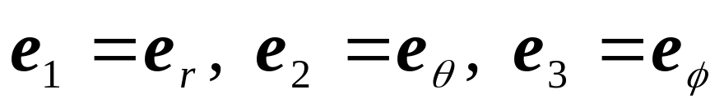
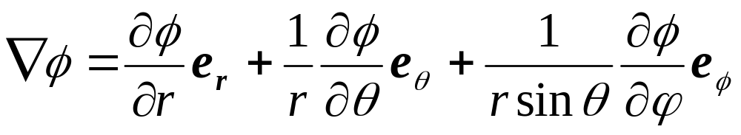
在一般的曲线正交坐标系中，梯度算符为
在球坐标系中
dl₁ = dr , dl₂ = rdθ , dl₃ = rsinθ dφ
故球坐标系中，标量场φ的梯度为

Slide 17
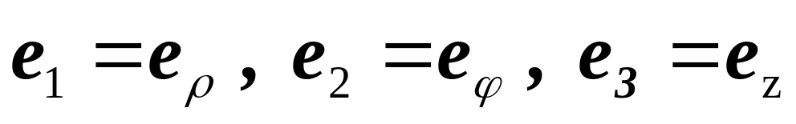
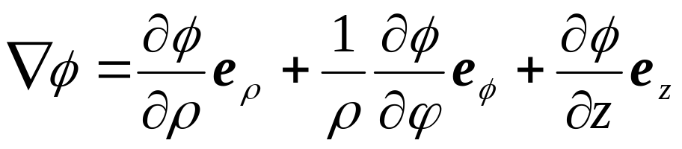
而在柱坐标系中
dl₁ = dρ dl₂ = rdφ dl₃ = dz
故柱坐标系中，标量场φ的梯度为

Slide 18
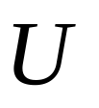
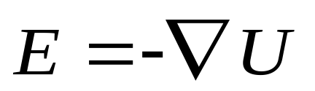

物理意义
（1）空间某点电场强度的大小取决于该点邻域内电势 的空间变化率.
（2）电场强度的方向恒指向电势降落的方向.
（电势梯度）
为求电场强度 提供了一种新的途径
利用电场强度叠加原理
求 的三种方法
利用高斯定理
利用电势与电场强度的关系

Slide 19
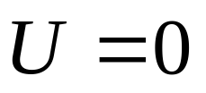
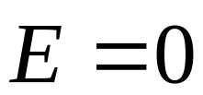

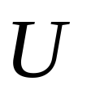

电场线和等势面的关系
1）电场线与等势面处处正交.
（等势面上移动电荷，电场力不做功.）
2）等势面密处电场强度大；等势面疏处电场强度小.
讨论
1）电场弱的地方电势低；电场强的地方电势高吗？
2） 的地方， 吗 ？
3） 相等的地方， 一定相等吗？等势面上
一定相等吗 ？
（电势梯度）

Slide 20
两个不同电势的等势面是否可以相交？
同一等势面是否可与自身相交？
无穷大、无限长与无穷远
有一个无限大带电平板，其电场强度为E=σ/2ε_{0，}则无穷远处的我们？

Slide 21
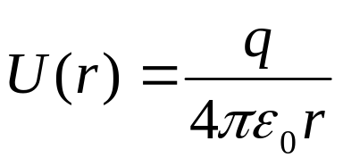
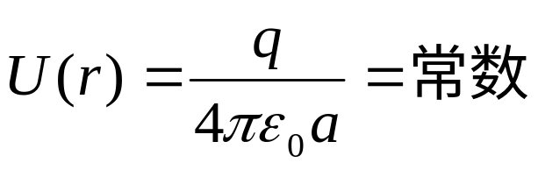
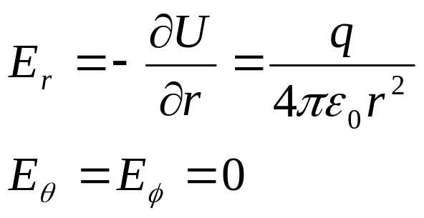
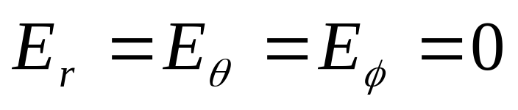
[例]从均匀带电球壳的电势分布求它的电场
已知均匀带电球壳的电势分布
（r≥a）
（r≤a）
在球外，由E = -▽U 得
（r≥a）
球外的场强E只有r方向的分量（球对称分布）；
在球内
（r <a）

Slide 22



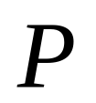


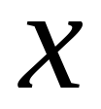


例1 求一均匀带电细圆环轴线上任一点的电场强度.

Slide 23
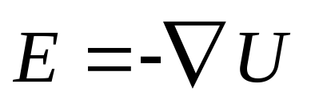
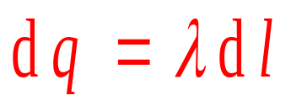
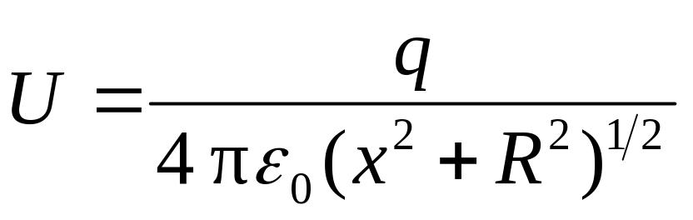


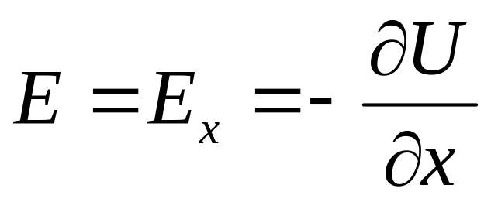
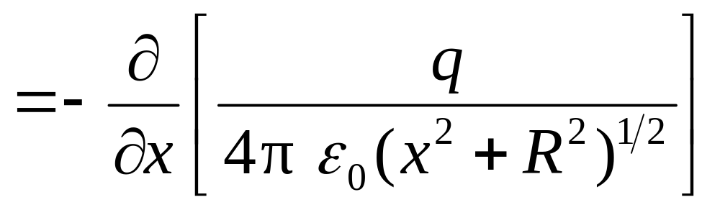
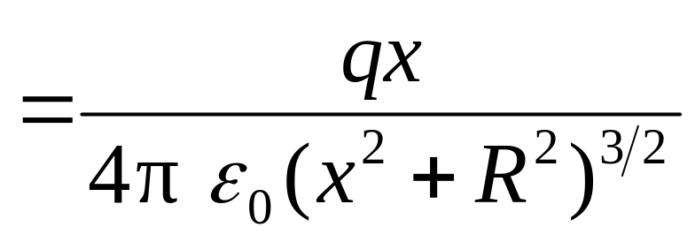
例1 求一均匀带电q的细圆环轴线上任一点的电场强度.
解

Slide 24

在环心O 即x=0处的电势和场强如何？
想象一下这均匀带电圆环的E 线和等势面分布。

Slide 25







例*7-16 将半径为R₂ 的圆盘在盘心处挖去半径为R₁的小孔,并使盘均匀带电. 计算这个中空带电圆盘轴线上任一点P处的电场强度.
把上题的电场直接积分？
求出电势后再求导？

Slide 26



例7-16 将半径为R₂ 的圆盘在盘心处挖去半径为R₁的小孔,并使盘均匀带电. 计算这个中空带电圆盘轴线上任一点P处的电场强度.
解：
设圆盘上的电荷面密度为
轴线上任一点p到中空圆盘的距离为x，在圆盘上取半径为r宽为dr的圆环，环上所带电荷为

Slide 27







该圆环在p点的产生电势为
整个中空圆盘在该点产生的电势为
由于电荷的轴对称分布，

Slide 28
电偶极子和电四极子的电势
The Potentials of Electric dipole and Quadrupole
带电体系的电荷分布偏离了球对称，一般就会出现电多极矩（electric multipole moment）.
反之，如果我们探测到某个中性电荷体系产生的静电场，就意味着它的电荷分布必定在某种程度上偏离了球对称性.这对于我们推测原子、分子、原子核和宏观物体，乃至遥远星体的电荷分布，有着重要意义。

Slide 29









例2 求电偶极子电场中任意一点 的电势和电场强度.

Slide 30


z
P
[例]电偶极子的电势.(教材P37)
电偶极子沿z轴，即其电偶极矩
+q
r
θ
l
O
-q

Slide 31



任一点P的电势为
在远处，即当 r >> l 时，这系统构成电偶极子，我们有 r₊ ≈ r - (lcosθ )/ 2 ，
r₋ ≈ r + (lcosθ )/ 2
于是我们得到这电偶极子的电势
z
r₊
P
+q
r
θ
l
O
r₋
-q
U 是球坐标 r 和θ 的函数而与φ无关，这表示电偶极子的电势存在着以其延长线为轴（Z轴）的对称性

Slide 32










Slide 33






P(0,y)
y
讨论：
E
1. 在X轴上，y=0，z=0，则
-q
+q
P(x,0)
2. 在Y 轴上，x=0，z=0，则
x
O
-r₀/2
r₀/2
E
与用电场叠加原理得到的结果一致。

Slide 34






[例]电偶极子的电场（球坐标）（教材P41）
在上例中，我们利用电势叠加原理，已求出沿z轴上的电偶极子p =p 的电势分布函数
它存在z 轴的对称性，由此我们得到它的场强
（1.5-12）
同样与坐标φ无关，它只有r和θ 两个分量，即
z
θ
p
r
（1.5-13）

Slide 35


Slide 36
电四极子
比电偶极子更高级的电多极子是四极子.
z
z
+q
+q
l
-q
-q
-2q
y
l
+q
+q
图 1 线四极子
图 2 面四极子

Slide 37
电荷呈椭球分布，将出现电四极矩.如果我们把原子核看是成旋转的、带有电荷q 的椭球，就可以求出它的电四极矩 .
z
z
q
q
y
y
x
x
图3 电荷呈椭球分布
图 4 电荷呈椭球分布

Slide 38

[例] 线四极子(Linear Electric Quadrupole)的电势
如图所示的电荷体系是一个z 轴上的线四极子，它由一对电矩等值反向的电偶极子组成，因此其总电量和总电偶极矩均为零：
Q = +2q +(-2q)=0 Σp =p+(-p) =0
但这并不意味着它的电场也为零.
试证明远处
z
P
r₁
+q
r
l
θ
-2q
r₂
l
+q

Slide 39



[例] 线四极子(Linear Electric Quadrupole)的电势
[解] 任一点P，它的电势为
其中
z
P
r₁
+q
r
l
θ
-2q
r₂
l
+q

Slide 40



在远处，即当r>>l , 取至第三项，我们便有
于是得到远处的电势
它有z 轴的对称性.其中D =2ql²是这体系的电四极矩.

Slide 41

对于一般情形下偏离球对称的电荷分布，它的四极矩将是一个张量.但是，如果电荷分布存在轴（如 z 轴）对称性，它的四极矩只有一个分量不为零：
(1.5-17)
其中，r_{i}是第i个电荷q_{i} 离开原点的距离，θ _{i}是电荷q_{i}的位矢与对称轴的夹角.
可以用(1.5-17)式验证 ，本题的电荷体系的四极矩的确是D =2ql².
如果电荷连续分布于某体积V内，而且有轴对称性，例如上面图3和图4的旋转的均匀带电椭球，（1.5-17）式的求和应以积分代替,积分遍及电荷分布体积V.

Slide 42
现在，大家应当注意到：
单个点电荷q（当坐标原点取在它自身所在点）的电势 U_{q}∽1/r
电偶极子p的电势 U_{p}∽1/r ²
电四极子D的电势 U_{D}∽1/r ³

Slide 43
补充

Slide 44
在一般的曲线正交坐标系中，梯度算符为
在球坐标系中
dl₁ = dr , dl₂ = rdθ , dl₃ = rsinθ dφ
故球坐标系中，标量场φ的梯度为

Slide 45
而在柱坐标系中
dl₁ = dρ dl₂ = rdφ dl₃ = dz
故柱坐标系中，标量场φ的梯度为

Slide 48

半径为R的无限长圆柱面上均匀带电，沿轴线单位长度的电荷量为λ，把电势参考点选在轴线上，求空间各区的电势分布。

Slide 49



答：
由高斯定理可求得：
参考点在轴线时，

Slide 50
半径为R的无限长圆柱体内均匀带电，电荷体密度为ρ。把电势参考点选在轴线上，求柱体内外的电势。

Slide 51




由高斯定理：

Slide 52

无限大的均匀带电平板或无限大的平行板电容器产生的电势.
从理论上说，我们可以利用积分
计算这电场的电势分布，但上式是以无穷远
为电势零点的，而本题电荷分布面S 是无限
大的，直接按上式积分得到的结果，必然是
所有点上的电势值都是无限大.解决这问题的办法之一，是计算有限远两点（例如任意一点P和坐标原点o ）之间的电势差，然后选择其中一点(例如坐标原点o)为零电势参考点，其它各点电势就相对于此点取值.
P
r
S
x
σdS'
x ,
o

Slide 53

选择X轴与电场方向相反，以O为坐标原点，任一点P的坐标为（x,y）则 P与 O 两点的电势差为
若P点的 x 坐标为正，电势差是正的，若P点的 x 坐标为负，电势差是负的.
y
y
P
E
O
x
x

Slide 54

对于两极板的距离为d 的平行板电容器的电场，如果我们取负极板的电势为零，则正极板的电势就是 U = Ed .
由于电势差可以容易地直接测量，由此你可以看到，场强E 的单位为什么通常采用伏特/米（由库仑定律定义的场强E 的单位是牛顿/库仑）.
等势面
E 线
-
+
U= 0
U = Ed
d

Slide 55







习题
P90： 25，28, 30, 31, 32，35 36 37
一电四极子如附图所示。推导：当r>>l时，它在P(r,θ)点产生的电势为

